Slide 1
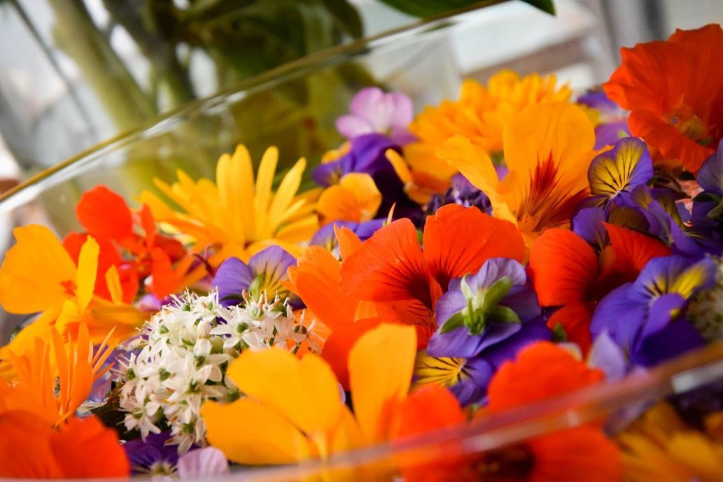
PROEF DE KLEUR
Reclameborden vd natuur
Wildplukken/ voedselbossen
Waarom/ missie
Veiligheid: 3 regels
Kennis helpt de biodiversiteit
Pluk en proef in het klaslokaal
Eetbare (school)tuin
Bloementrip
Notes:
Vertel het door!

Slide 2
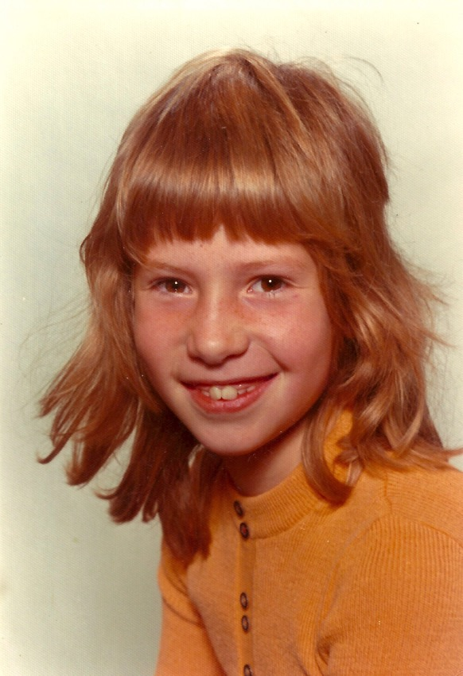
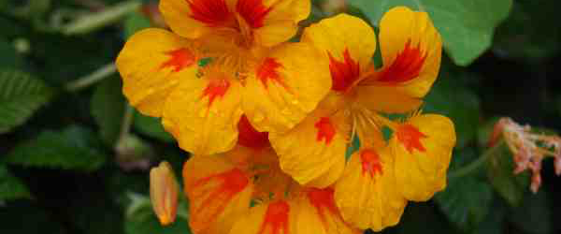
Mijn eerste-eetbare-bloemen-ervaring
Notes:
ANEKDOTE

Slide 3
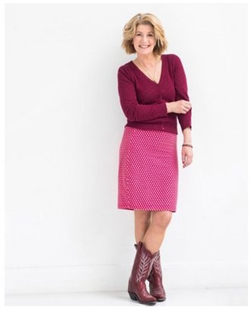

Anna Koster
Expert eetbare bloemen
Groen-auteur
Columnist
Groen onderwijs
Foto van de
Margriet

Slide 4

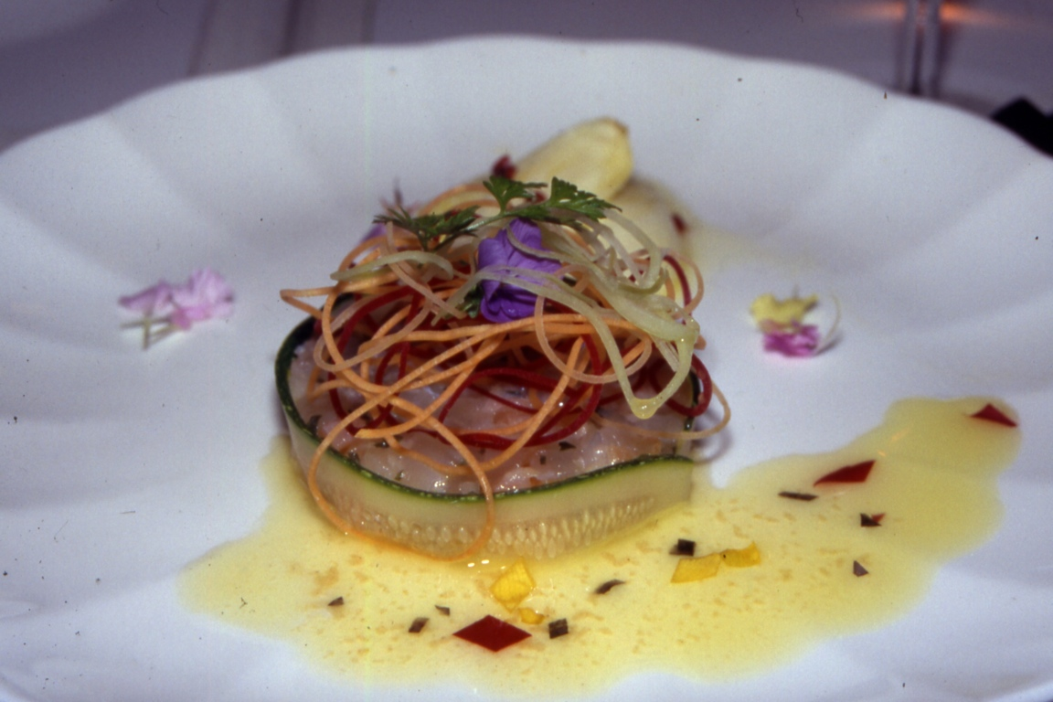
Eetbare-bloemen-diner in Tokyo, Japan 1990

Slide 5



Proef de kleurige natuur!

Slide 6
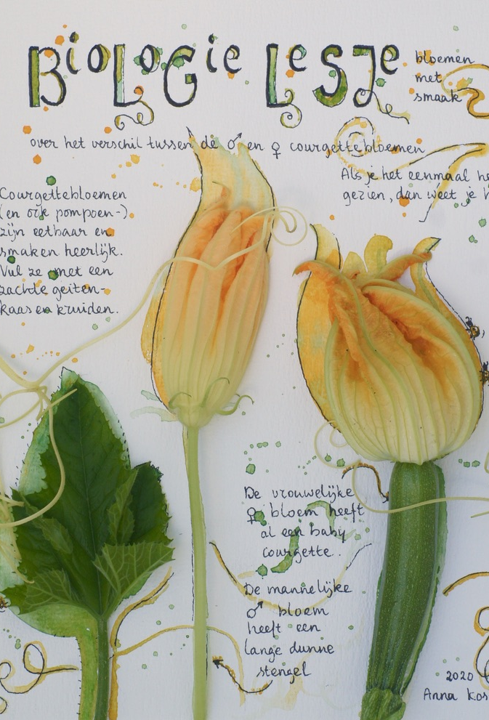
Biologie lesje (beeldcolumn)
Wat is het verschil tussen een mannelijke en vrouwelijke bloem van de courgette?
Als je het eenmaal hebt gezien, dan weet je het
Als je het hebt geproefd, vergeet je het niet meer
Courgettes, pompoenen en watermeloenen zijn komkommer-familie (Cucurbitaceae)

Slide 7
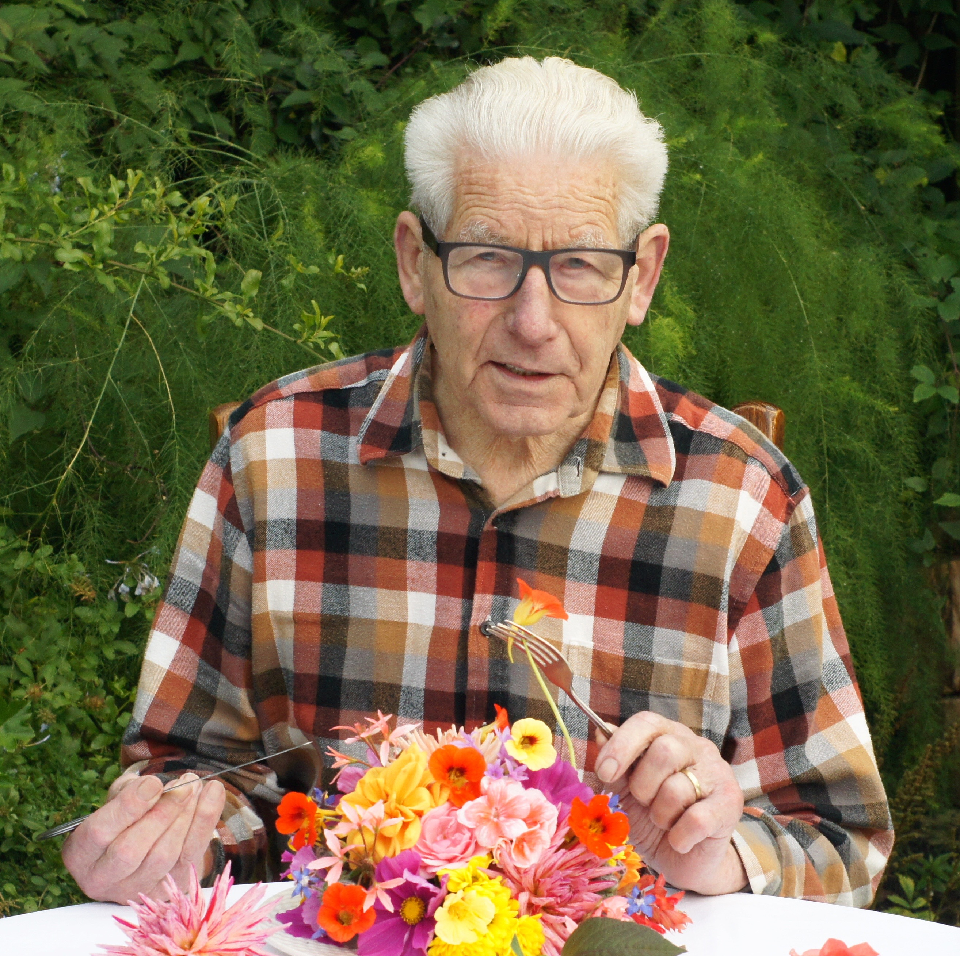
Waarom
zou
je
bloemen eten?

Slide 8
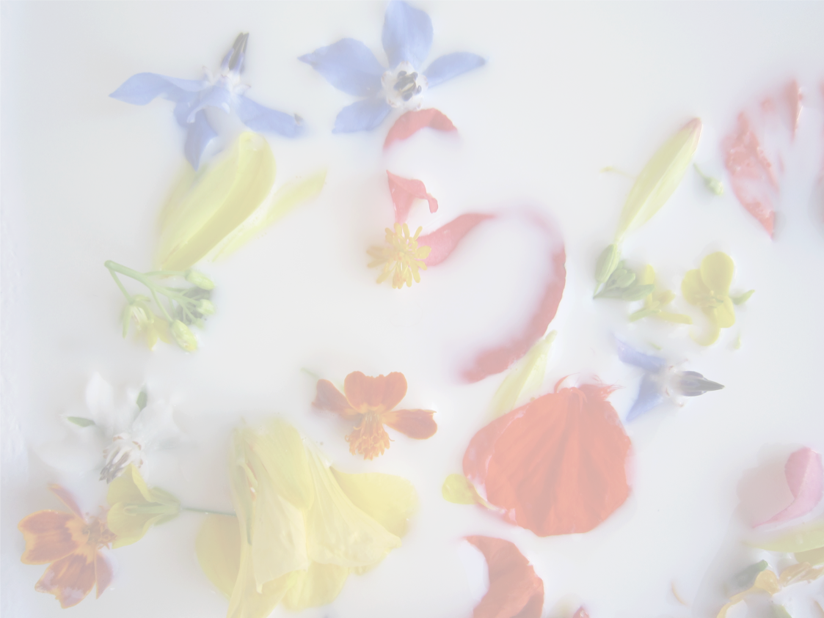
Natuurbeleving/seizoenen
Feestelijk / vrolijk
Verrassingseffect
Smaakmaker
Net een beetje anders
Marketing-doeleinden
Het is puur natuur
Romantisch

Slide 9
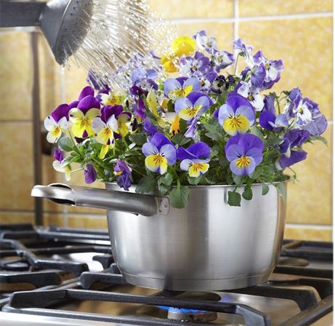
Verbinding met de natuur!
Notes:
Missie vertellen; ik hoop dat mensen een zaadje in de grond stoppen
aandacht voor de natuur; Kinderen zijn de beslissers van de toekomst
Viooltjes allemansvriend; fluwelig in de mond

Slide 10
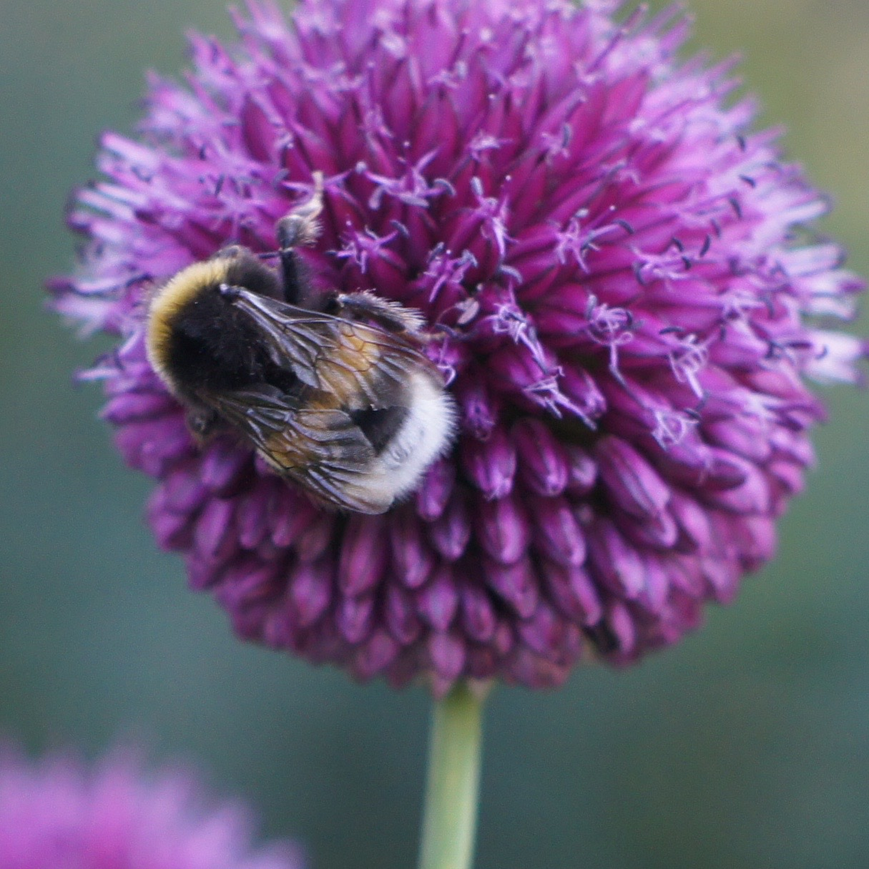
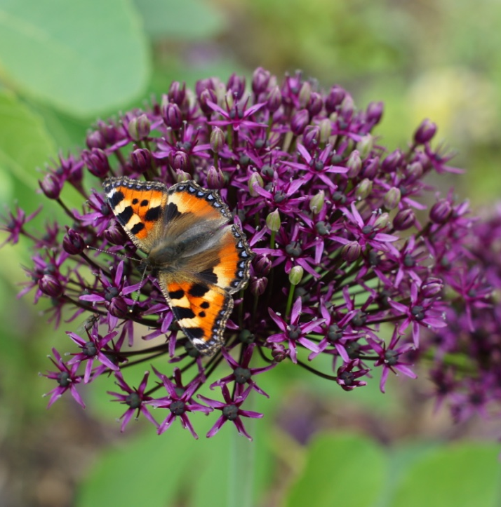

Slide 11
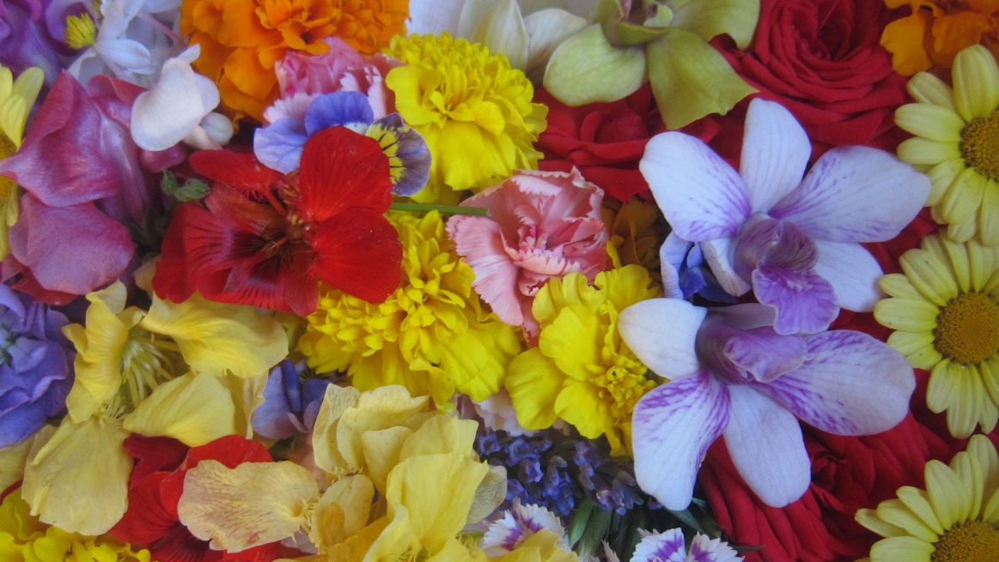
Welke bloemen zijn veilig eetbaar?
Drie regels die je moet weten
voordat je bloemen gaat eten
Notes:
Vazen met bloemen uit de bloemenwinkel; uitleg
Dat de bloemen eetbaar zijn (dus niet giftig)
Dat de bloemen gekweekt zijn om op te eten (of onbespoten in de tuin)
Check de botanische naam (aanvullend op nl naam)

Slide 12
Is de bloem eetbaar dus niet giftig!
Gekweekt om op te eten (of groeit al twee jaar gifvrij in je tuin)
Check de botanische naam
(wilgeroosje/ stokroos/ kerstroos)

Slide 13
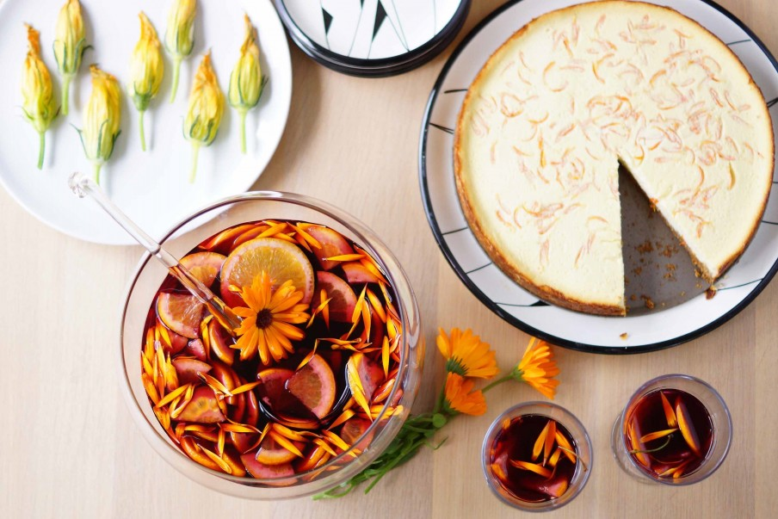
Foto door Gerda Venema

Slide 14
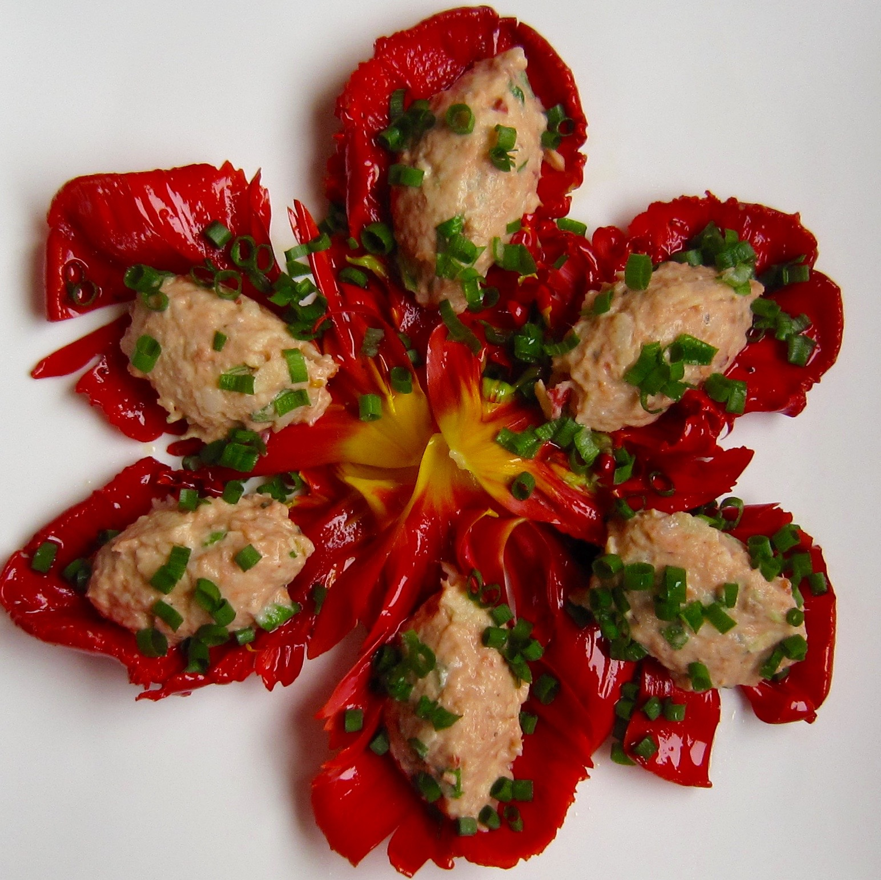
Photo by Anna Koster

Slide 15
Op de taart
Door de salade
In de bloemenboter
Op je lunch/sandwich
Op een drankje (Hugo!)
Bloemenbonbons
Bloemen-watertjes
….
….

Slide 16
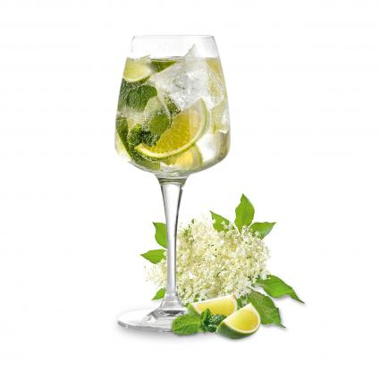
Cocktail ‘Hugo’
- Vlierbloesemsiroop
- Prosecco
- Limoen
- Verse munt
- IJsblokjes
(evt Wodka)

Slide 17
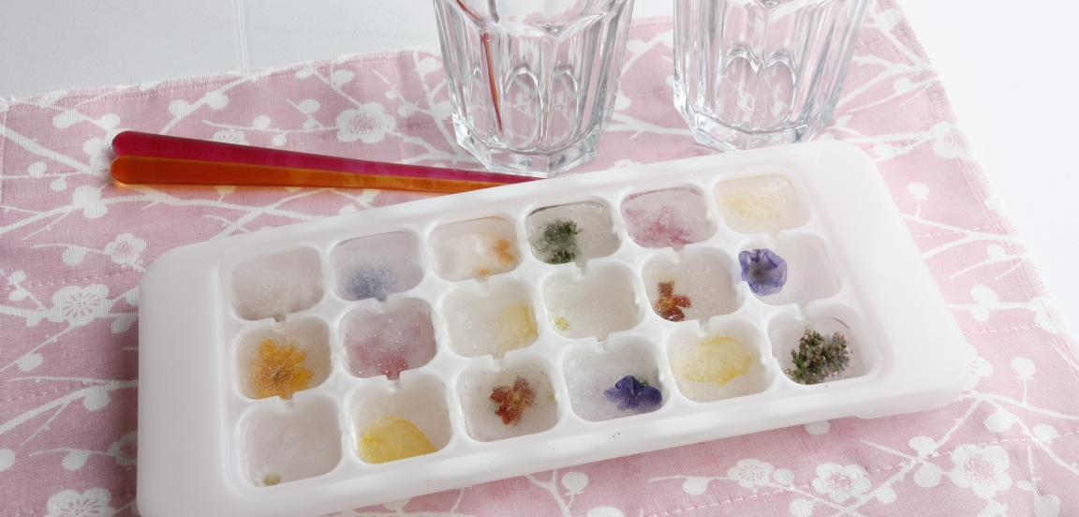

Slide 18
Zijn eetbare bloemen
gezond?

Slide 19
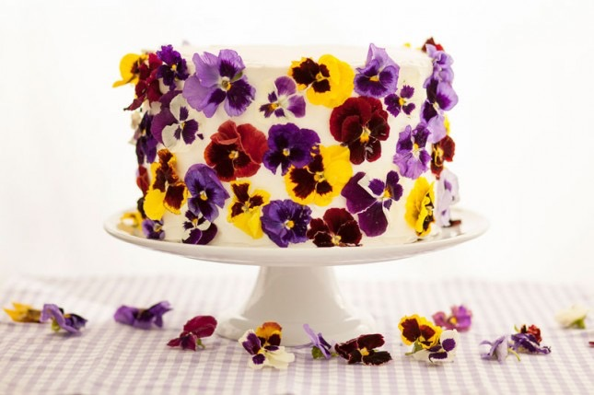
A pancy a day keeps the doctor away!
Notes:
VARIATIE: Als dessert of voor de mooiste dag van je leven: de bruidstaart

Slide 20
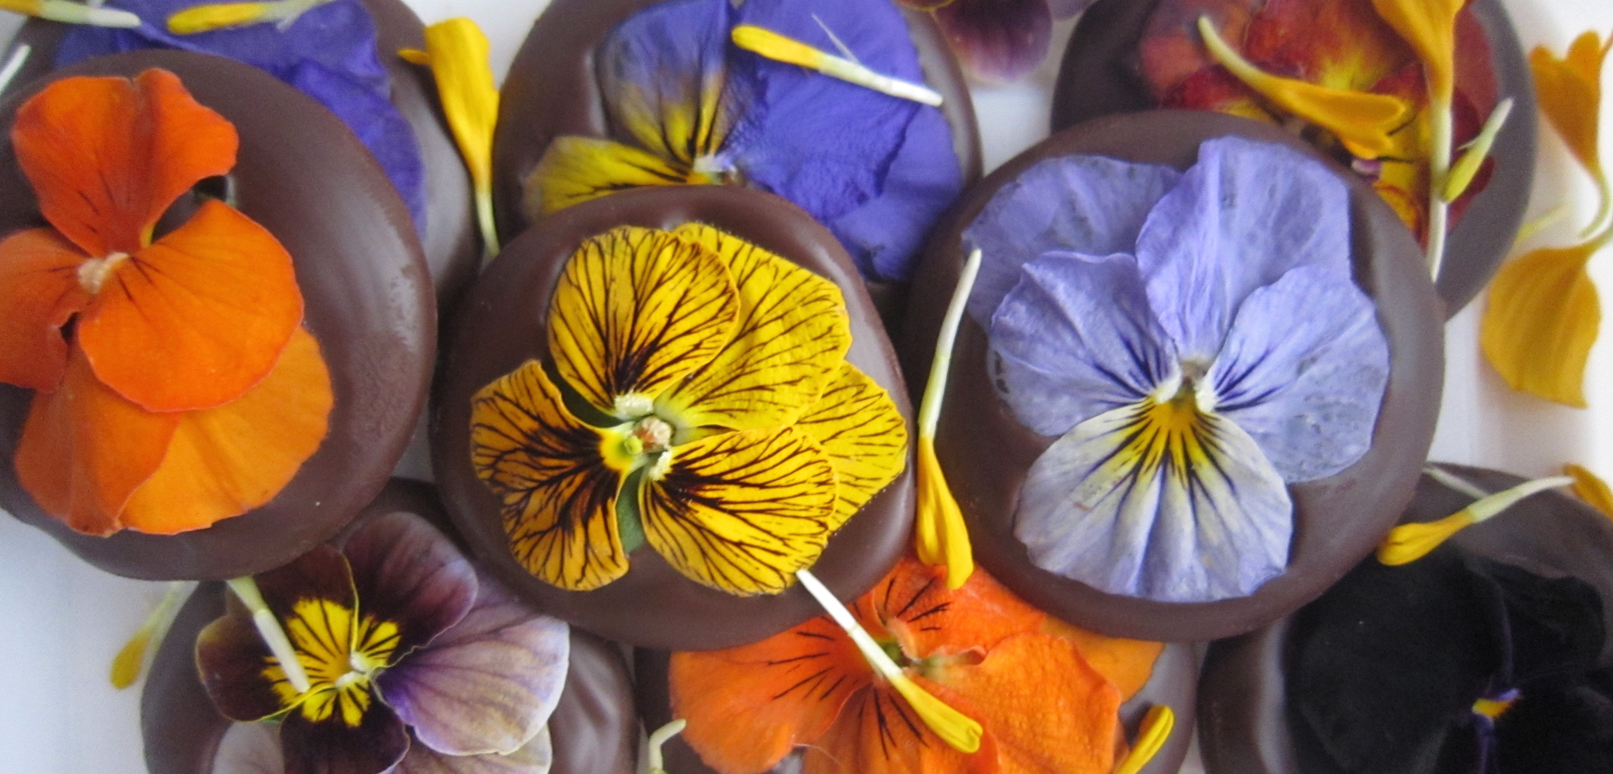

Slide 21
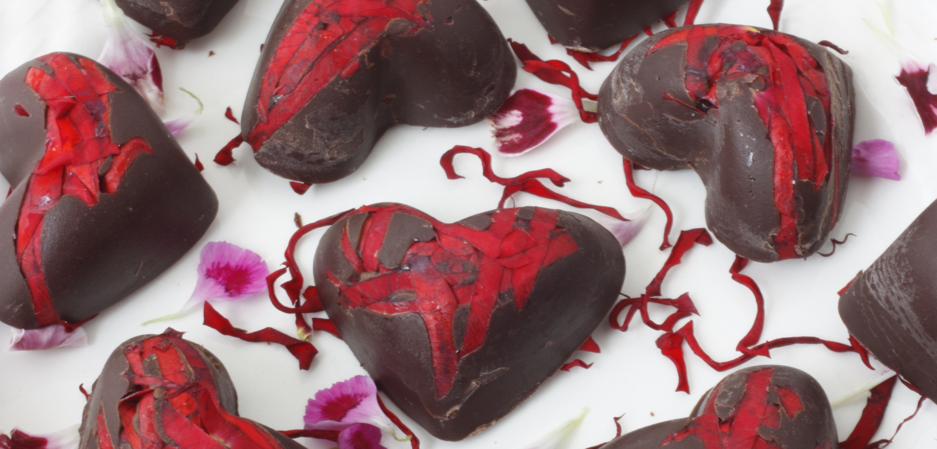

Slide 22
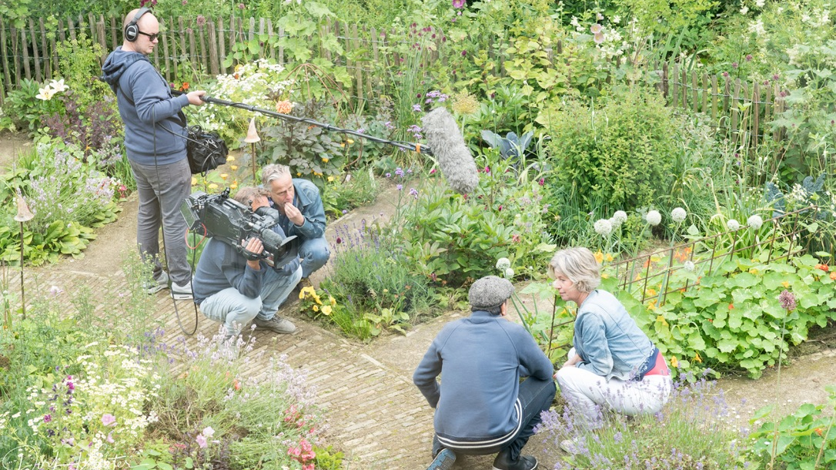

Slide 23
Zoek op youtube:
“Eetbare bloemen in Avenhorn”
of
Rondleiding in mijn bloementuin èn
voorbeeld van
eenvoudige workshop op:
www.floraltouch.nl

Slide 24
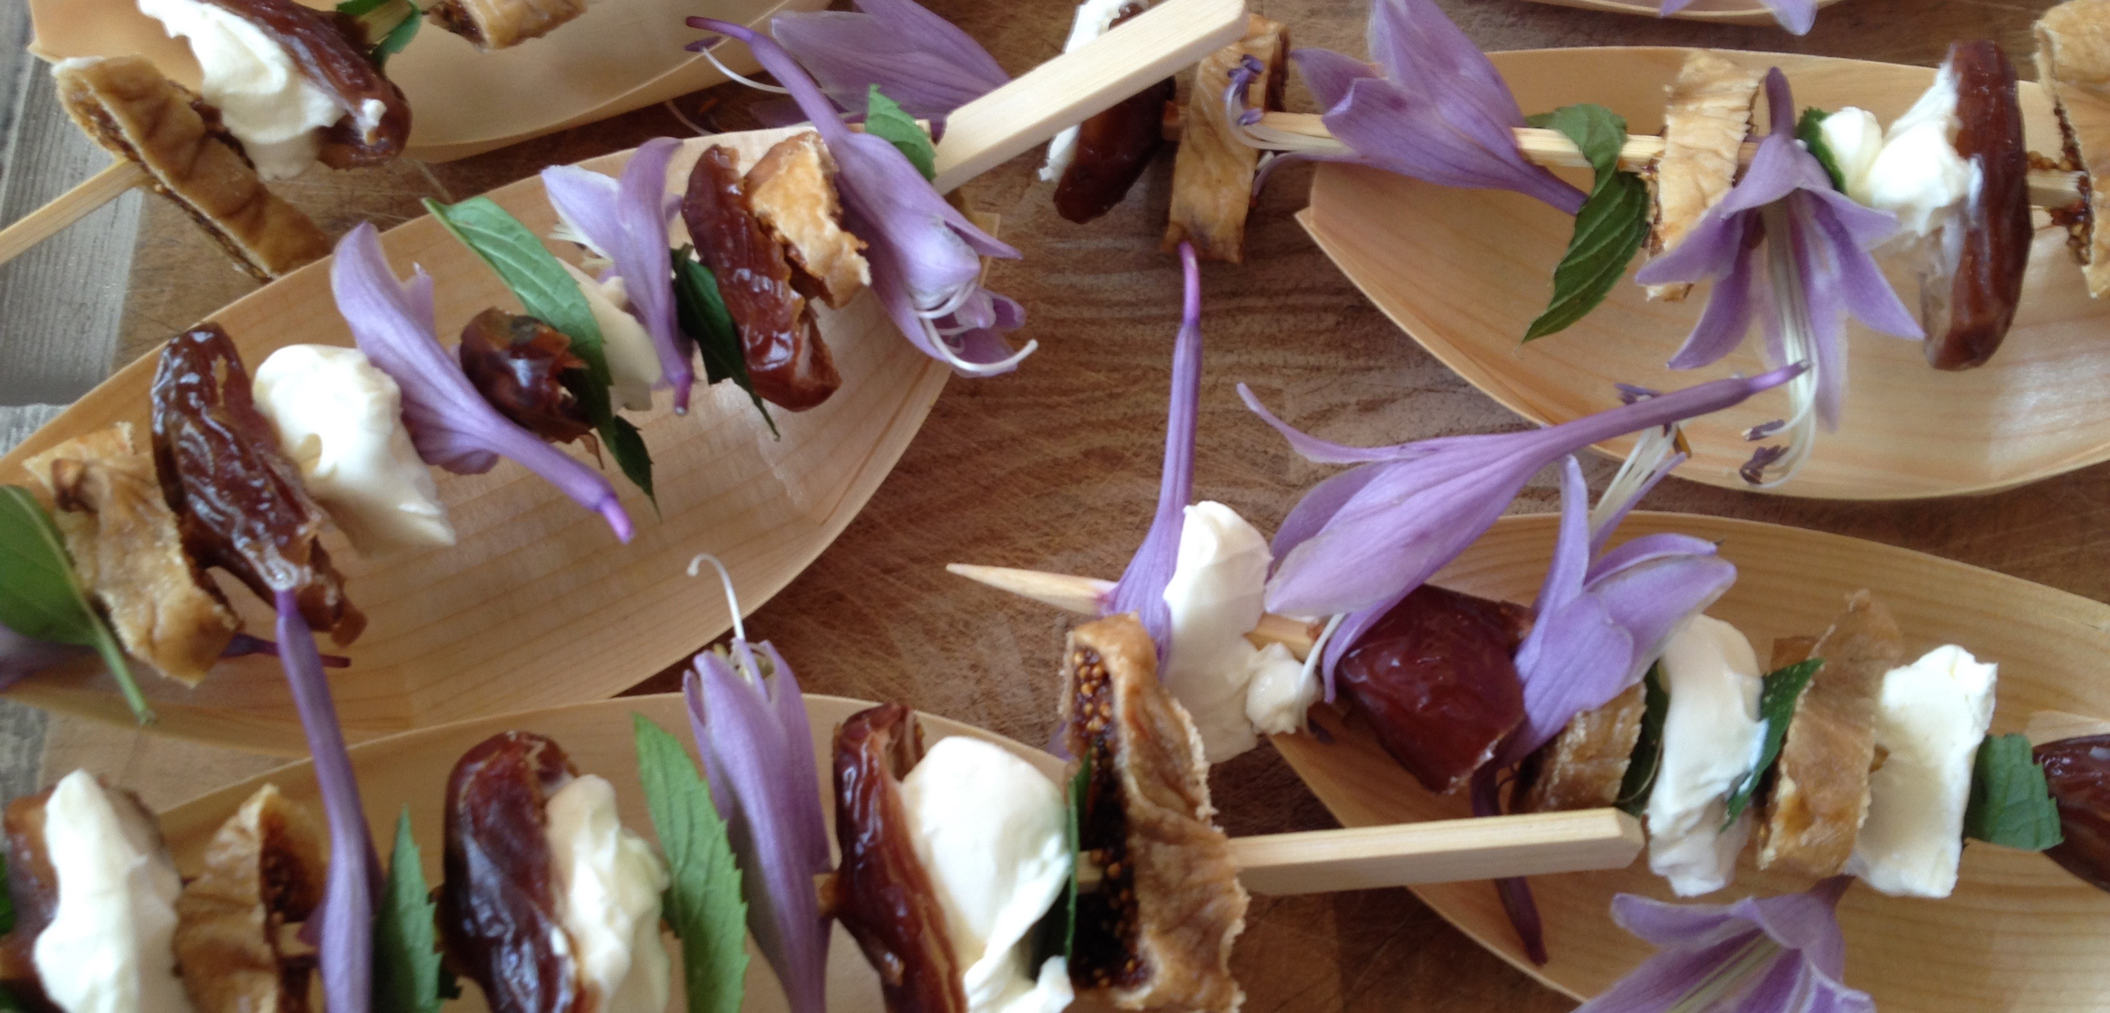

Slide 25
Onkruid
bestaat
niet!

Slide 26
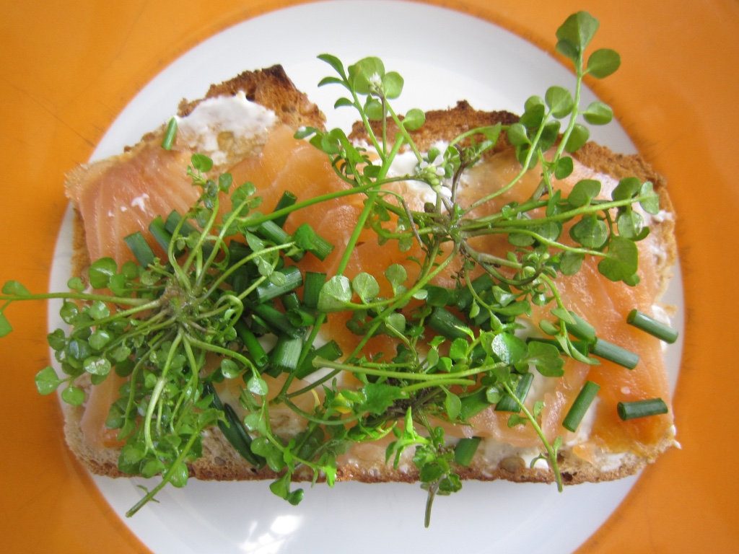
Eetbare soorten:
Veldkers
Paardenbloem
Madeliefjes
Pinksterbloemen
Dovenetel
Zuring
Klaver
Hondsdraf
Brandnetel enz enz enz

Slide 27
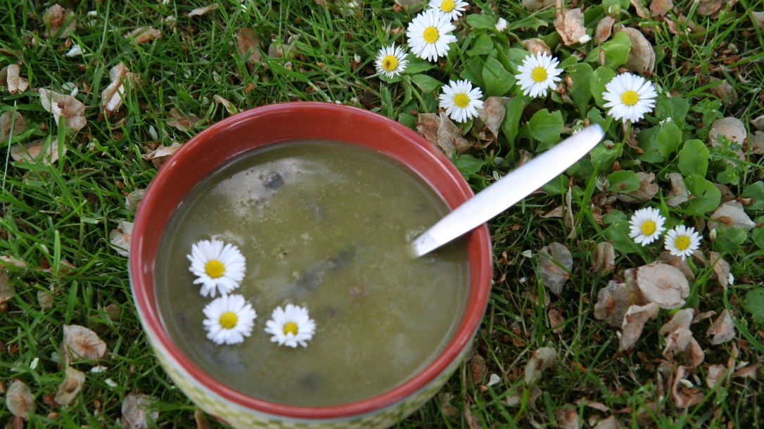
Veldkers
Paardenbloem
Madeliefjes
Pinksterbloemen
Dovenetel
Zuring
Klaver
Hondsdraf
Brandnetel enz enz enz

Slide 28
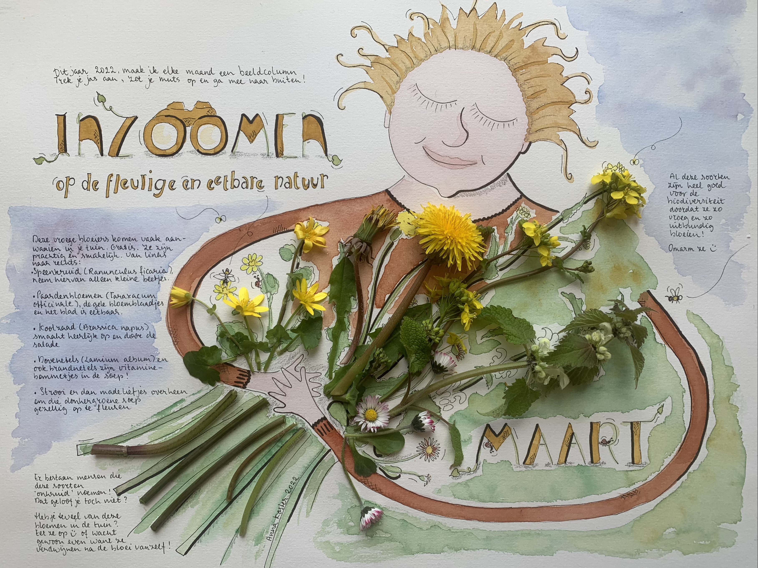

Slide 29
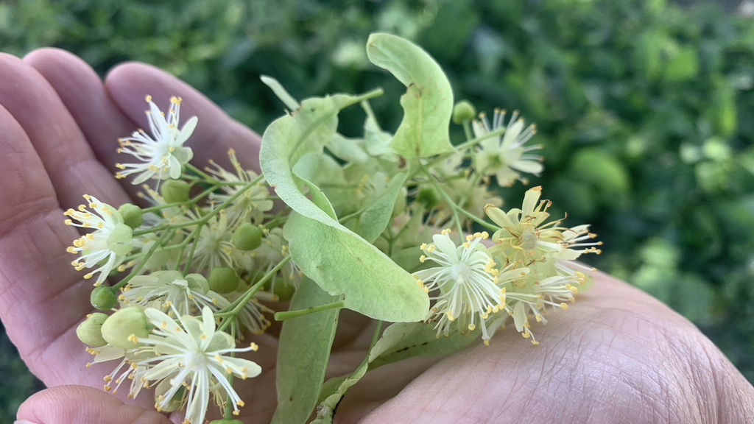
Waarom zou je gaan wildplukken???

Slide 30
Omdat het kan:-)
Groen is gezond
Verwondering
Bijzonder om iets zelf te plukken en
het dan op te eten
Gratis voedsel/ thee
Beleef de seizoenen/ puur natuur
Prikkel de nieuwsgierigheid
….

Slide 31
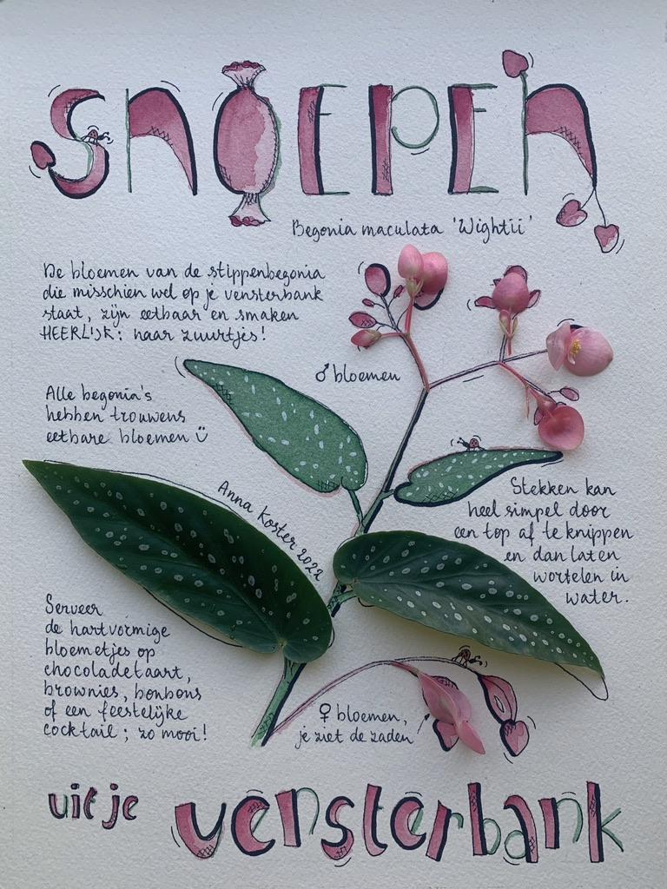
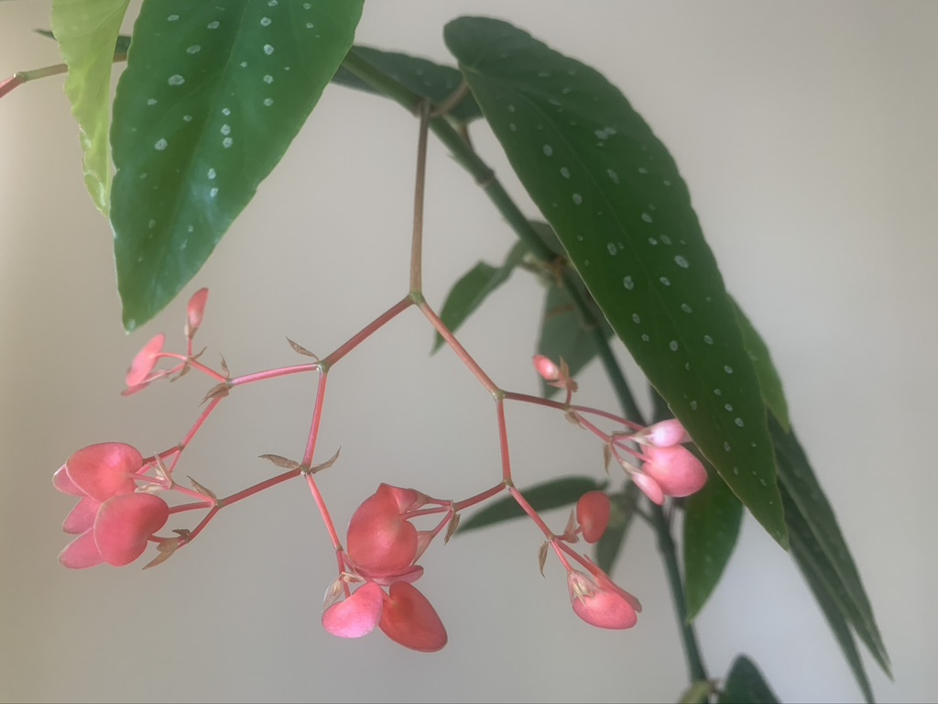

Slide 32
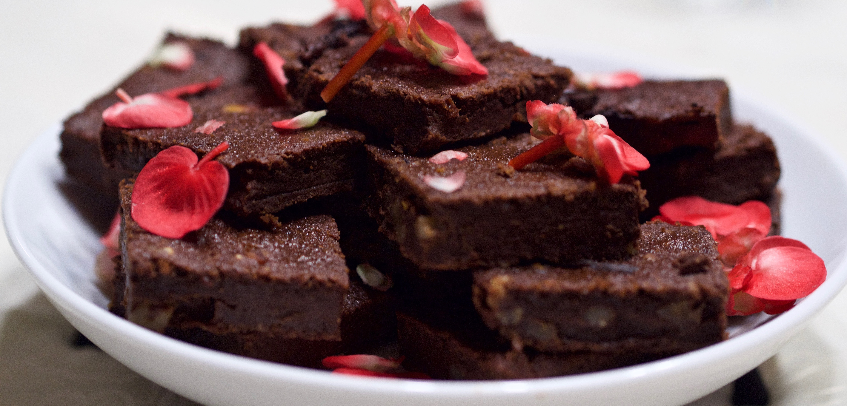

Slide 33
Eetbare-bloemen-planten in huis, tuin- en op terras!
Notes:
Hoe leuk om tijdens de thee een paar bloemen uit je plantenbak op je taartje of choclaatje of in de thee te leggen!
Eigenlijk is het een manier van leven: dichterbij de natuur; groot succes afgelopen seizoen
Vanaf april zijn planten weer te koop in de bloemenwinkels en tuincentra.
Biologisch zaad kopen en zelf kweken is veel goedkoper (en ook heel leuk!)

Slide 34
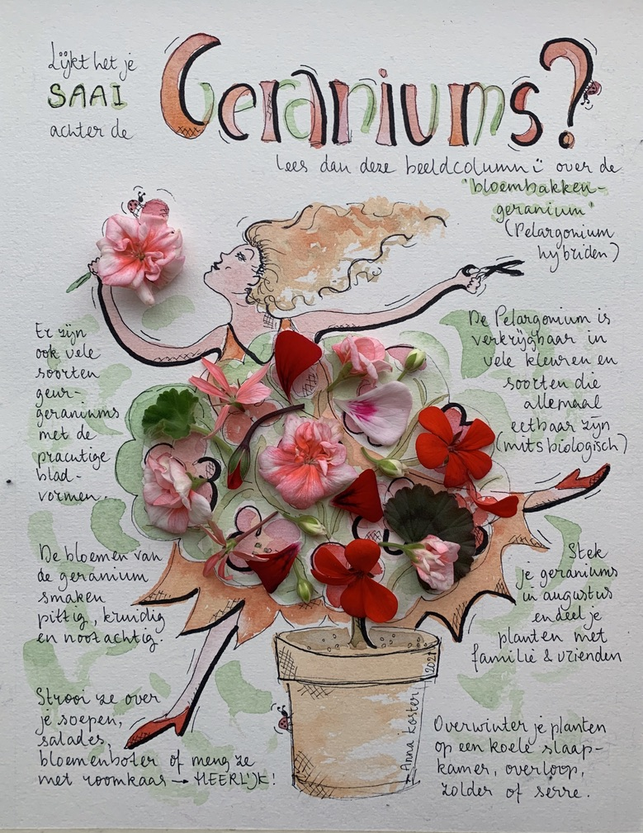
Lijkt het je SAAI achter de GERANIUMS?
De bloemen van de bloembakken-geranium (Pelargonium) smaken pittig en kruidig
Stek je geraniums in augustus en deel je planten uit!
Er zijn ook vele geur-geraniums met prachtig blad
Strooi de bloemetjes en/of blaadjes over je soep, salades en zet er thee mee ☺

Slide 35
Maak van jouw
biologie-lokaal
een
(eetbare) binnenjungle!

Slide 36
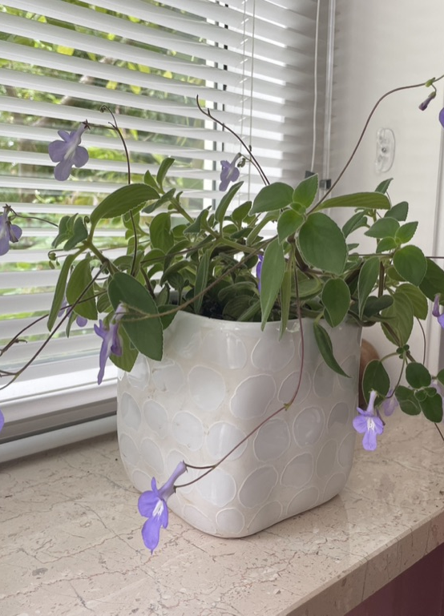
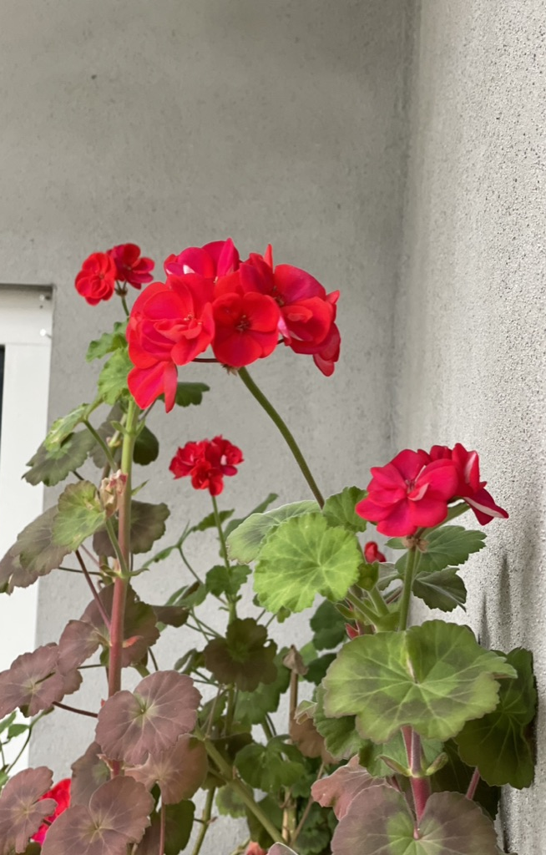
Het hele jaar kleur in je lokaal

Slide 37
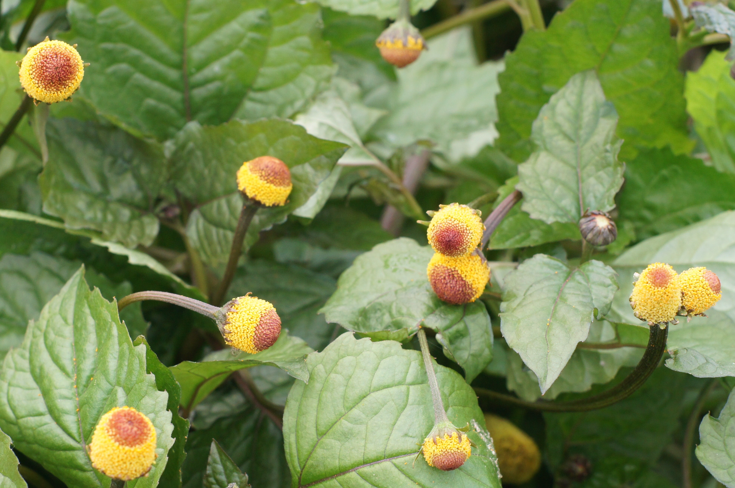


Slide 38
De prikkelende BLOEMENTRIP
Doe de Bloementrip vooral samen
Abc-kruid (sechuan) is een terras- & tuinplant
Ongevaarlijk en zelfs gezond
Ontstekingsremmend & smaak-neutraliserend
Neem ongeveer ¼ bloem
‘Next level’ is een hele bloem (twee!)

Slide 39
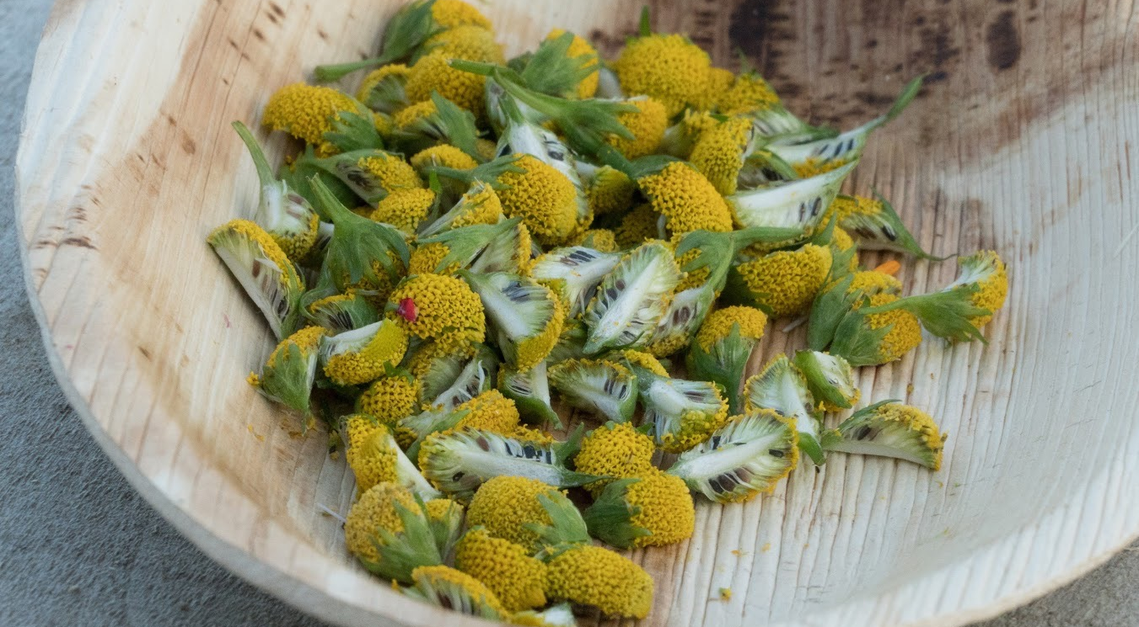

Slide 40
WAT
kun je ‘morgen’ doen voor
meer kleur in je
biologie-lessen
?

Slide 41
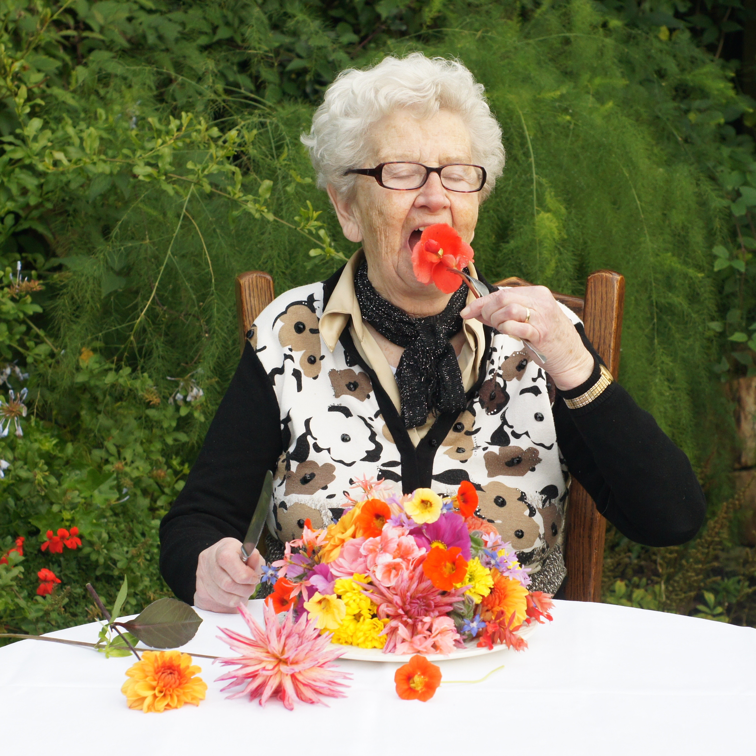
Smaakt dit naar meer?

Slide 42
Neem eens een kijkje op www.floraltouch.nl schrijf je in voor fleurige nieuwtjes en/ of volg me op
Facebook, LinkedIn, Instagram

Slide 43
Bloemen met smaak 24,95
Elke week bloemen op je bord – aanbieding van 21,95 voor 17,50
AANBIEDING alleen vandaag samen voor: 39,50
Uitklapbare minigids per stuk 8,95 of per set van 3 stuks 22,50

